Slide 1
La Rinascita
del commercio
Raissa e Mila 2015

Slide 2
Indice:
Il ritorno della moneta
I miglioramenti agricoli
Dopo l’Anno Mille
Il commercio più sviluppato
I mercanti e la lega Anseatica
Esportazione
Il passo del San Gottardo
Un piccolo assaggio
Domande

Slide 3
Un passo per il commercio fu Tornare alla moneta
Le monete d’oro
Le monete d’argento
Le monete di bronzo o rame
Eliminando così il baratto

Slide 5
I miglioramenti agricoli
Un salto di qualità
Più di quanto serve
Poi utilizzate come scambio
Aiuta la demografia

Slide 6
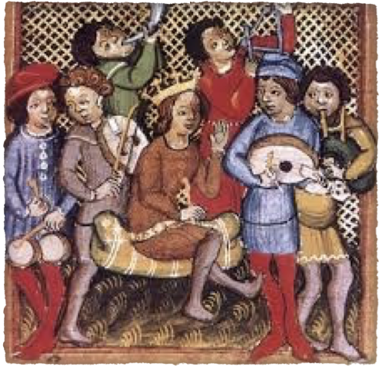
Dopo l’Anno Mille
Le città rinascono
Si commercia di tutto
Si propagano le fiere

Slide 7
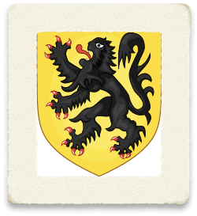
Il commercio più sviluppato
Nel Nord Europa soprattutto
Le Fiandre
In particolari città
Sfruttando tutti i passaggi possibili

Slide 11
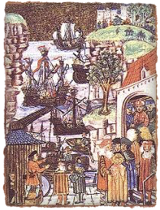
I Mercanti e la Lega Anseatica
Lega Anseatica = Unione
Nel XIII secolo
Attorno al Mar Baltico e all’Europa Settentrionale
Conquista una forza economica
Fornendo prodotti ai Russi e ai Scandinavi
La categoria dei mercanti

Slide 12
Esportazione
In Russia, Scandinavia, in Italia e pure fino in Oriente
In cambio pellicce, aringhe salate, ferri, minerali e altri prodotti vari

Slide 13
Il passo del San Gottardo

Slide 14
Tedeschi da Nord italiani da Sud
Passaggio attraverso le Alpi
Sfruttando tutto il possibile

Slide 15
Ci sono domande?

Slide 16
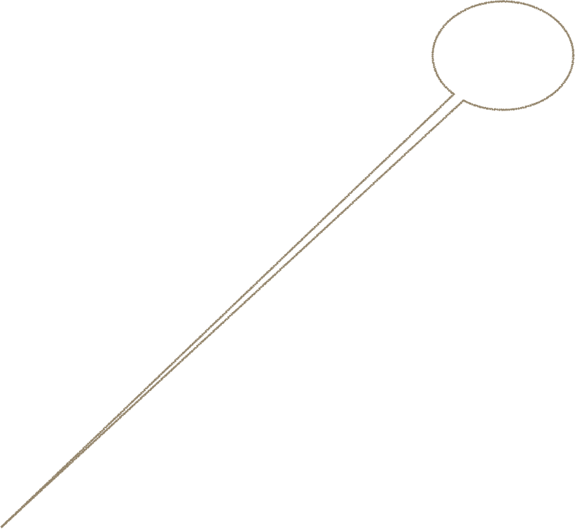
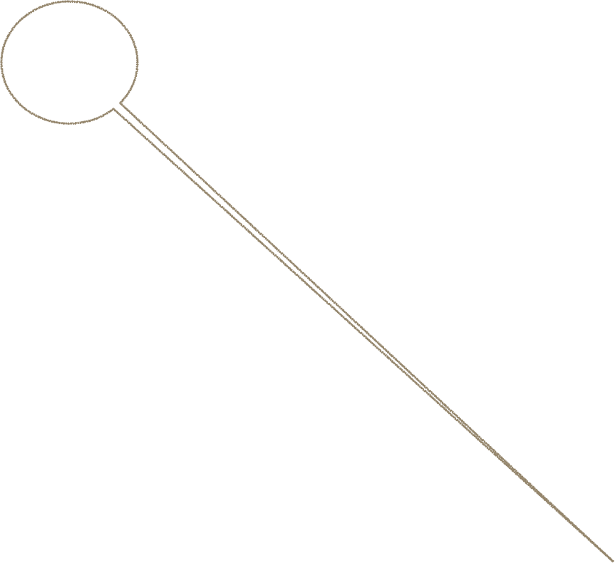
Grazie per la vostra attenzione
Scusateci se vi abbiamo
Annoiato
Grazie mille

